Slide 1
Proyecto SIAF
Integrantes:
Juan Carlos García
Claudio Palma
Claudio Núñez
Gastón Sepúlveda
Ucinf 2014

Slide 2
Introduccion
El presente trabajo describe detalladamente el proceso seguido para el desarrollo del proyecto SIAF, donde se trataran los siguientes puntos.
Toma de requerimiento.
Identificación de requerimientos Funcionales y No Funcionales.
Modelo Caso de Uso
Metodología Lógica.

Slide 3
Necesidad
Esta nace por medio de negoció PYME de Ferretería la cual requiere un software de apoyo que les permita gestionar la toma de decisiones con sus distintos locales o sucursales con respecto a sus ventas y los insumos de sus bodega.

Slide 4
Propósito
Generar una plataforma de apoyo para locales de ferretería con la finalidad de:
Mejorar procesos de entradas y salidas de insumos.
Centralizar la información para el apoyo en la administración de las sucursales.
Ahorrar horas hombre del personal en logística.

Slide 5
Requerimientos Funcionales
Registro de Ventas.
Logística.
Registro Facturación.
Informes.
Optimización de recursos.

Slide 6
Requerimientos no Funcionales
Disponibilidad.
Eficiencia en el manejo de recursos.
Software Escalable.
Integridad.
Confidencialidad.
Autentificación o Autenticación.

Slide 7
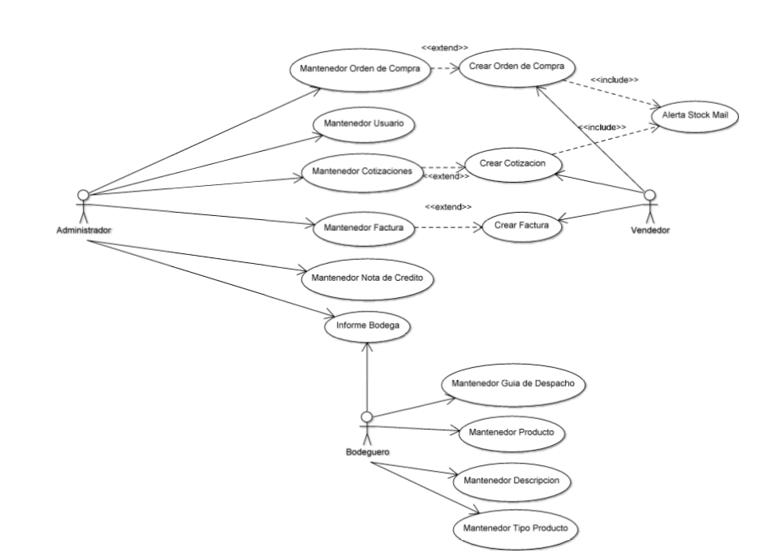
Modelo de Casos de Uso

Slide 8
Modelo Lógico
Interfaz Web
WebForm .NET
Interfaces de Servicio
Web API ASP.NET
Capa Negocio
Clase Negocios
Capa Datos
Entity Framework
ADO.NET
SQL

Slide 9
Diferencia REST - SOAP
SOAP (Simple Object Access Protocol): Enfocado a la comunicación XML, ideal para proyecto con datos definidos de entrada y salida, mayor seguridad.
REST(Representation State Transfer): Esta arquitectura de software esta enfocada a sistemas distribuidos web, se centra en el uso de los estandares HTML y XML.
Las Operaciones (Funciones):GET,POST,PUT, DELETE.
La mejora de rendimiento se puede lograr atreves de JSON en vez de XML, sobre todo para dispositivos móviles.

Slide 10
Entity Framework
Es un asignador objeto-relacional que permite a los desarrolladores de .NET trabajar con datos relacionales usando objetos específicos del dominio. Elimina la necesidad de la mayor parte del código de acceso a datos que los desarrolladores suelen tener que escribir.

Slide 11
Web API vs WCF
ASP.NET Web API: Es una plataforma ideal para compilar aplicaciones de RESTful en .NET Framework. Esta facilita la compilación de servicios HTTP que llegan a una gran variedad de clientes, incluidos los exploradores y los dispositivos móviles).

Slide 12
Web API vs WCF
WCF es el modelo de programación unificado de Microsoft para compilar aplicaciones orientadas a servicios. Permite a los desarrolladores compilar soluciones con transacción segura y de confianza, que se integren en diferentes plataformas y que inter operen con las inversiones existentes.

Slide 13
Recomendación
Use WCF para crear servicios web confiables y seguros que sean accesibles a través de una serie de transportes(TCP).
Use ASP.NET Web API para crear servicios basados en HTTP que sean accesibles desde una gran variedad de clientes.
Use ASP.NET Web API si crea y diseña nuevos servicios de tipo REST. Aunque WCF proporciona cierta compatibilidad para escribir servicios de tipo REST, la compatibilidad para REST en ASP.NET Web API es más completa y todas las futuras mejoras de las características de REST se llevarán a cabo en ASP.NET Web API.

